Slide 1
大中票券債券市場展望雙週報
2023/05/29
Peter Tsai

Slide 2
市場回顧
最近二週，美債10y利率從區間低檔反彈上漲，美債利率受到債務上限談判干擾，另外受到通膨數據降溫有限且數位FED官員發表鷹派談話，令原本6月暫停升息的機率下降，升息預期再度推動美債利率走高。美債10y利率最新收在3.7983%。台灣公債利率仍在低檔整理，雖然美債利率上漲，但台債利率漲幅有限，且5年期公債新券標售結果符合預期，債市氣氛不偏空。上週，10y利率收在1.1725%，5y收在1.08%。

Slide 3
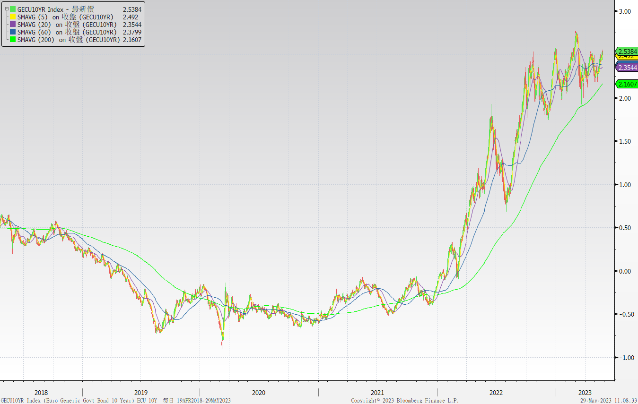
歐債十年期利率走勢圖

Slide 4
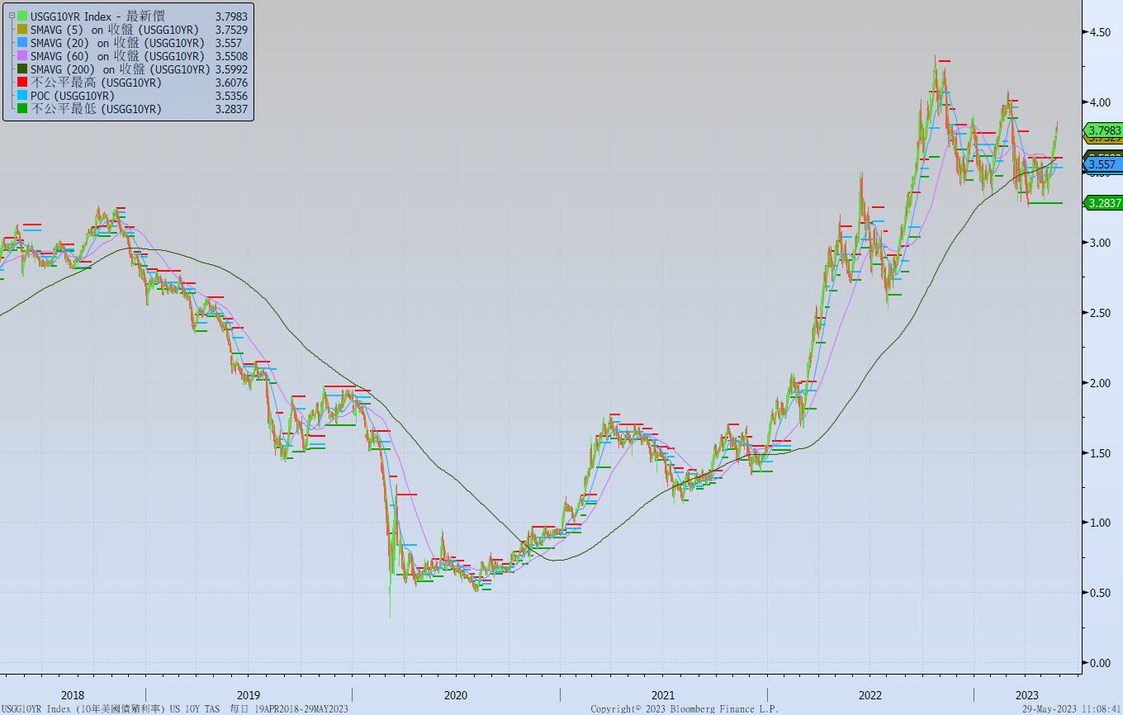
美債十年期利率走勢圖

Slide 5
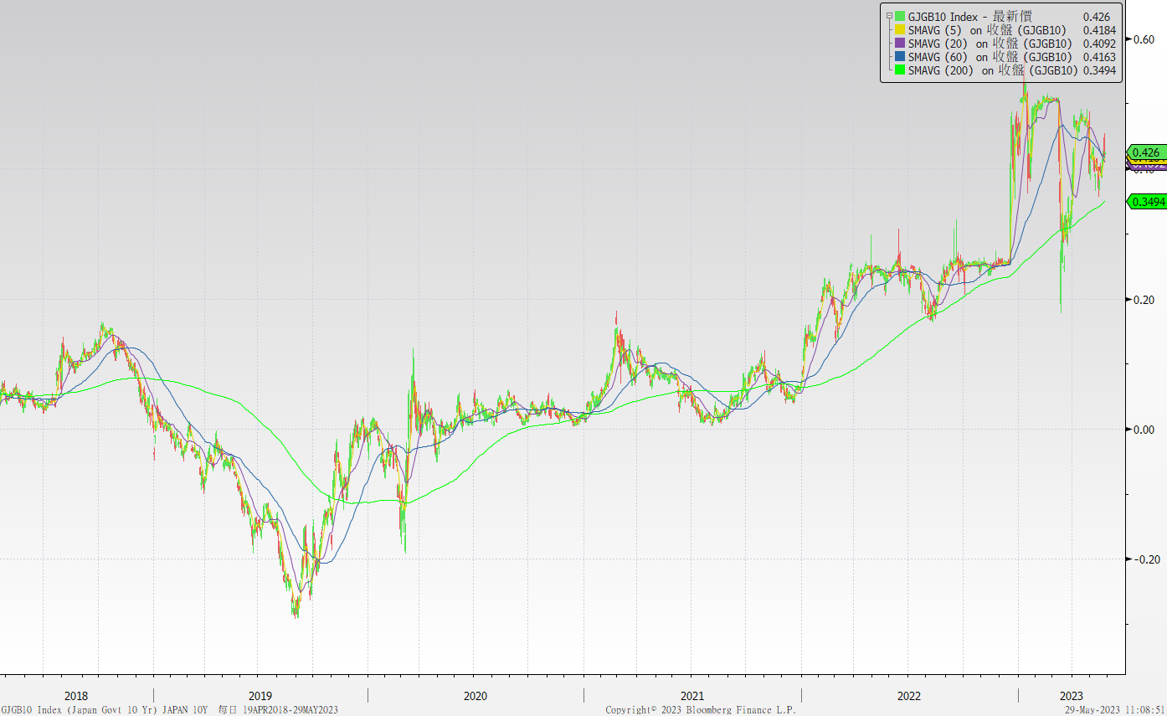
日債十年期利率走勢圖

Slide 6
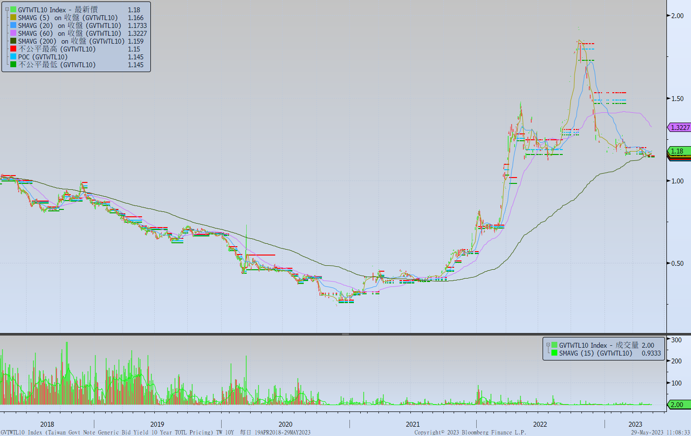
台債十年期利率走勢圖

Slide 7
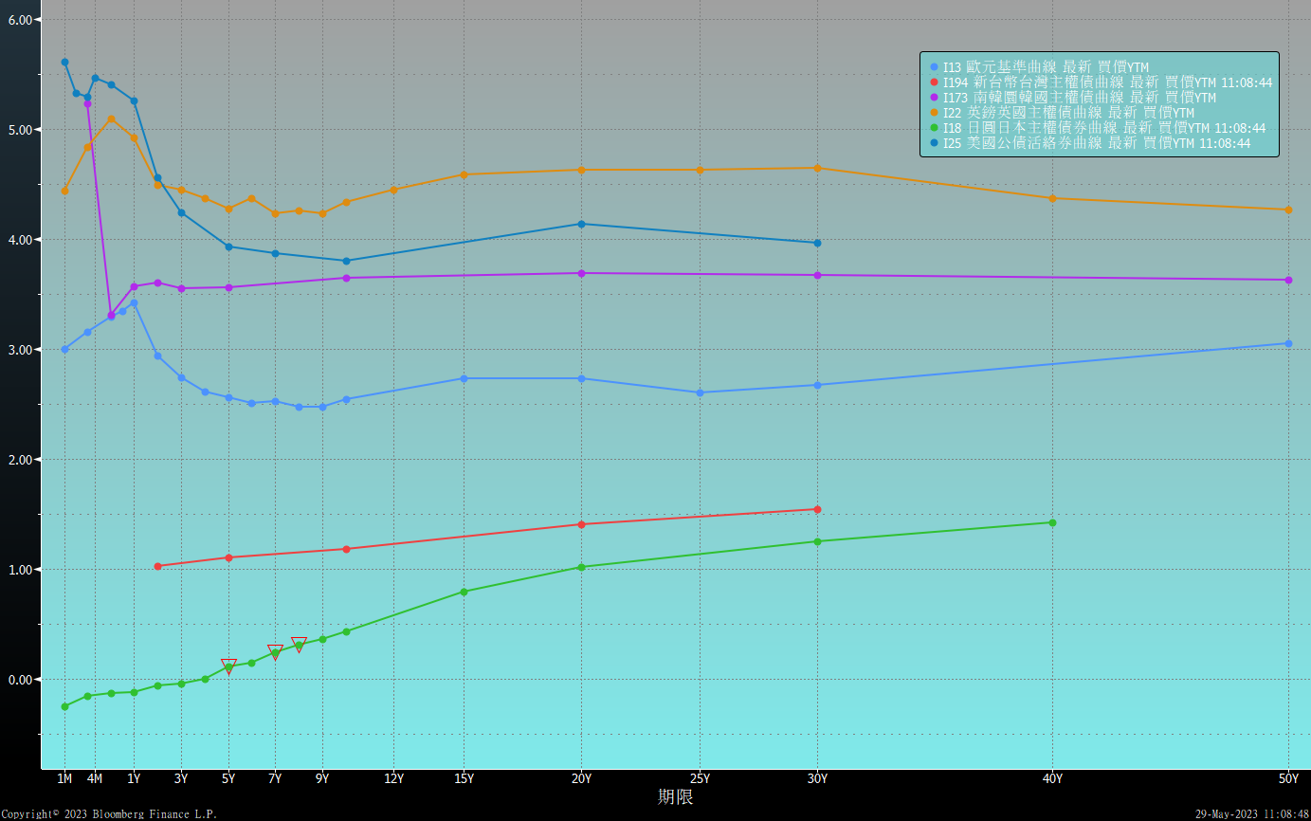
主要國家殖利率曲線

Slide 8
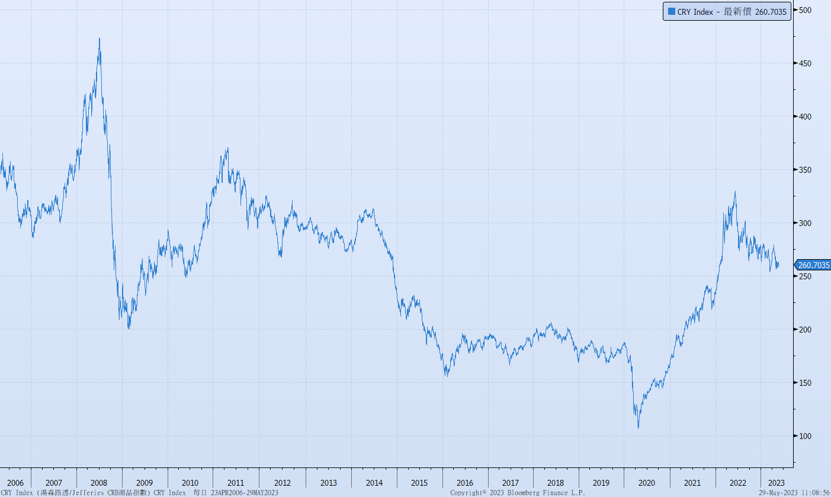
原物料指數

Slide 9
美國GDP成長率

Slide 10
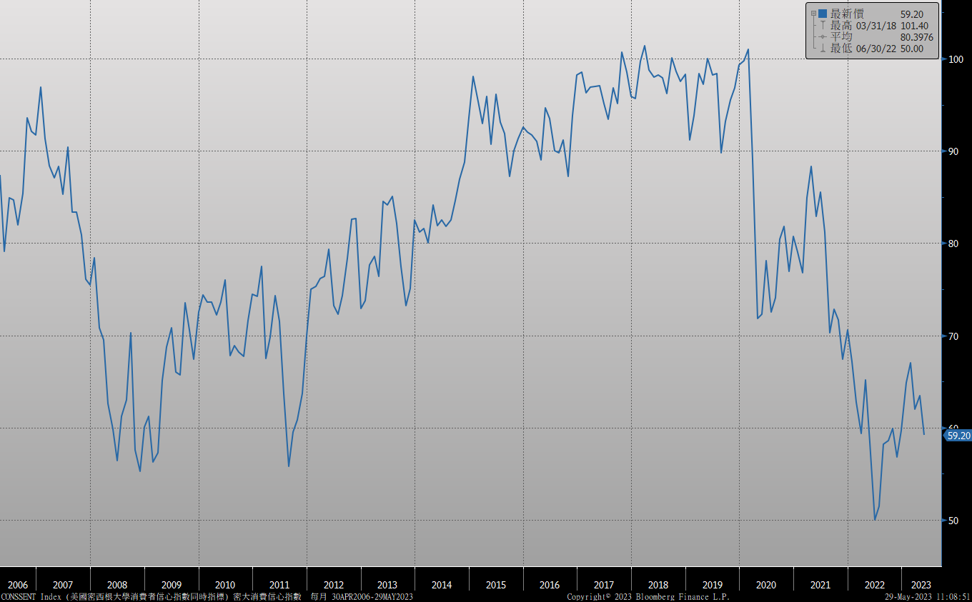
密大消費信心

Slide 11
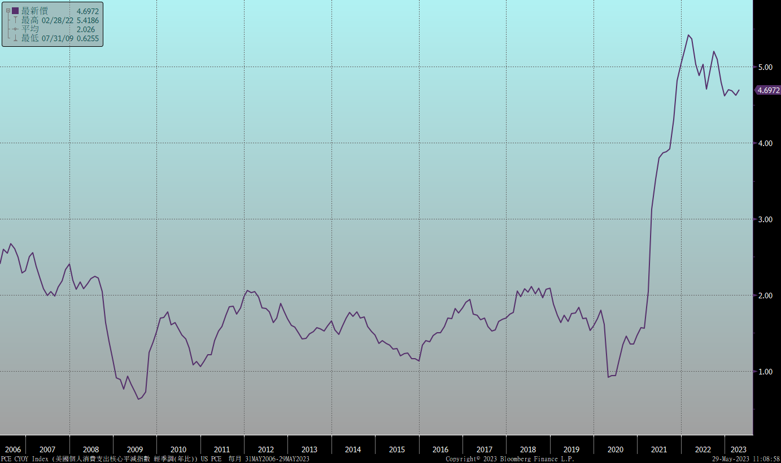
美國個人消費支出核心平減指數 經季調(年比)

Slide 12
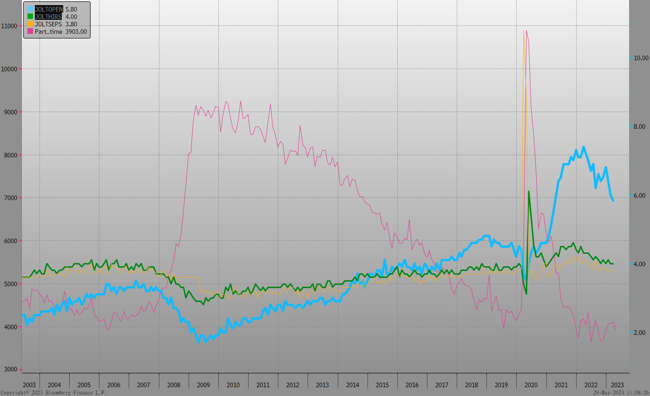
美國就業情況

Slide 13
美國非農就業人數

Slide 14
美國新屋及成屋銷售

Slide 15
ISM指數

Slide 16
LIBOR OIS

Slide 17
經濟數據預報

Slide 18
市場展望
從利率走勢看，美債10y利率月線呈現上揚走勢而季線走勢仍向下，兩者形成交叉，近期走勢預估呈區間大幅整理。市場關注6月的FOMC是否暫停升息。
經濟數據方面，即將公布美國4月耐久財訂單、5月非農就業報告及5月ISM製造業指數等等。台灣5月CPI數據。雖然聯準會主席曾暗示6月FED可能暫停升息，但市場氣氛隨著經濟數據改變，目前期貨市場顯示6月再度升息的機率超過50%。美債10y利率近期區間已經上移至3.60%~3.80%附近，仍有上揚空間。台債市場，10y公債利率近期走勢呈現低檔整理，交投清淡，但公司債發行市場熱絡，利率逢高擇優標的布局仍是首選。

